Slide 1
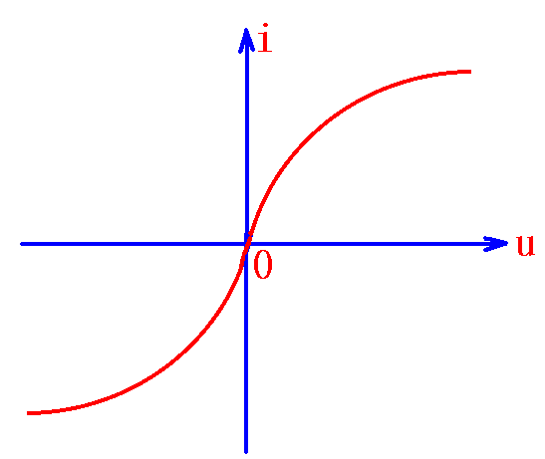
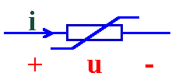
第十五章 非线性电阻电路
15-1 非线性电阻元件
1、特点：
（1）VAR为u-i平面过原点的曲线；
（2）u和i不满足欧姆定律；
（3）VAR曲线斜率变化。
2、电路符号：
3、VAR表示：
a. 数据表格:
U(v) 0.1 0.2 0.5 0.6 0.9
I(mA) 1 1.4 1.9 2.5 3.8

Slide 2
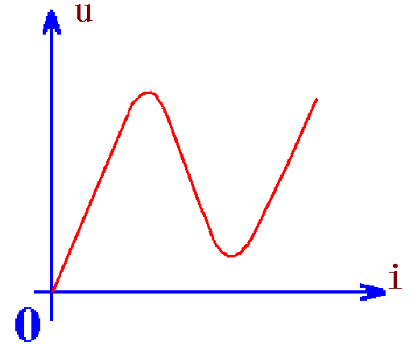
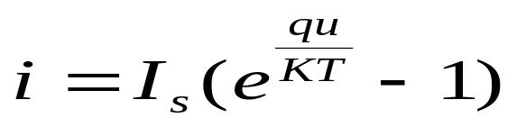
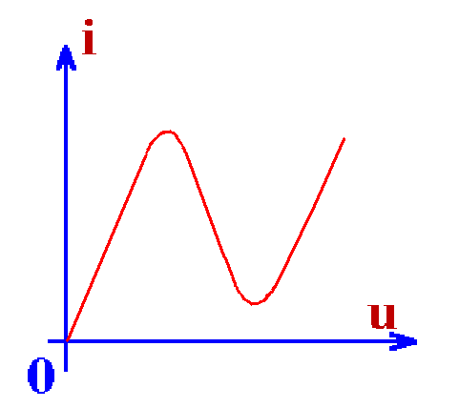
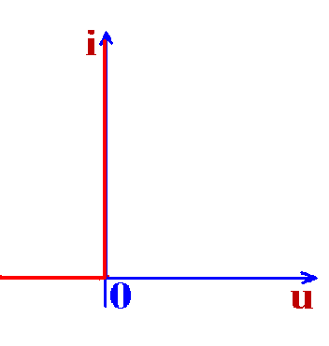
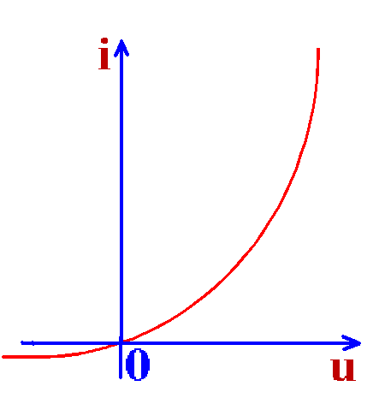
b. 图形（曲线波形）:
c. 函数描述:
4、分类：
（1）电流控制型
u=f(i)
（2）电压控制型
i=g(u)
（4）理想型
（3）双控型

Slide 3
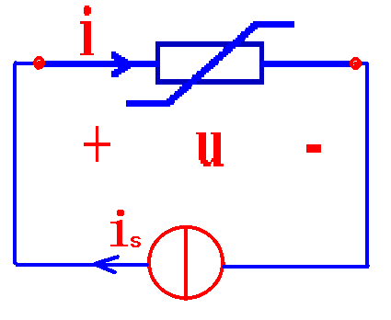

5、非线性电阻电路特点:
例：
1) 当i=2A时：
u = 208 v
2) 当i=2sin314tA时：
u = 206sin314t - 2sin3x314t v
3) 当i=2+2sin314t(A) 时：
u = 208 + 206sin314t - 2sin3x314t
+ 12 + 24sin314t - 12cos2x314t v
4) 当i=10mA时：
u = 1 + 10⁻⁶ = 1 v
讨论：
非线性电阻电路特点:
（1）不满足叠加性；
（2）具有变频作用；
（3）输入小信号时非线性电阻近似为线性电阻。

Slide 4
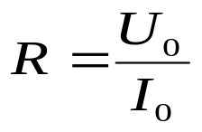
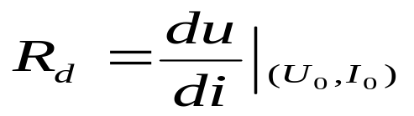
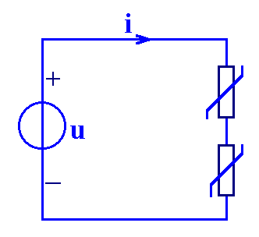
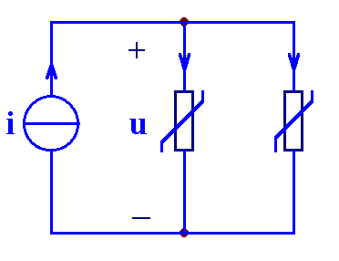
6、静态电阻和动态电阻
静态电阻：
I_{o}
动态电阻：
U_{o}
15-2 非线性电阻连接
（U_{o}，I_{o}）称为静态工作点
1、串联：
2、并联：
+
u₁
-
i ₁ =i ₂ =i
u₁=u₂=u
i₁
i₂
+
u₂
-
u= u₁ + u₁
i= i₁ +i₁

Slide 5
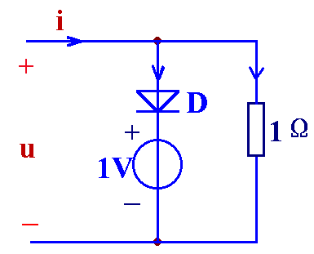
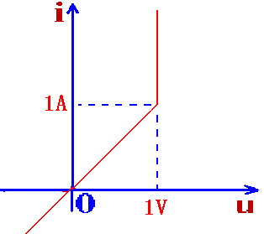
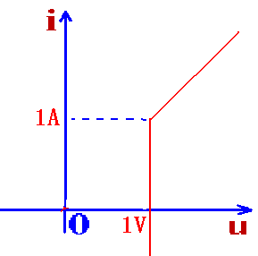
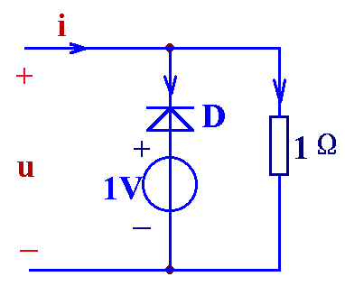
3、
理想二极管应用举例：
例1、画出u-i曲线。
i₁
i₂
i= i₁ +i₁
例2、画出u-i曲线
i= i₁ +i₁
i₁
i₂

Slide 6
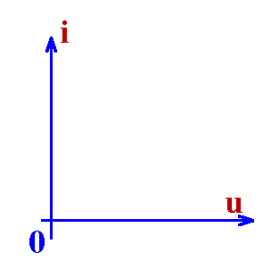
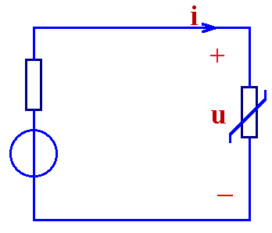
15-3
非线性电阻电路的分析
一、直流图解法：
I_{sc}
R_{s}
+
U_{s}
-
I_{o}
Q
U_{o}
U_{s}
非线性电阻： i= g(u)
电路线性部分：u = U_{s} - R_{s}i
（U_{o}，I_{o}）称为静态工作点

Slide 7
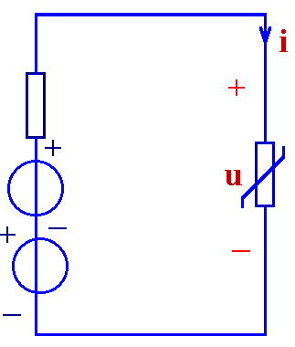
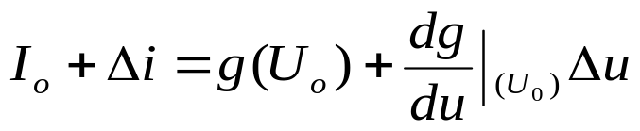

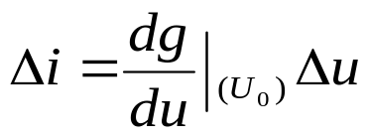
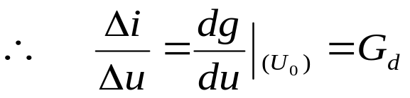
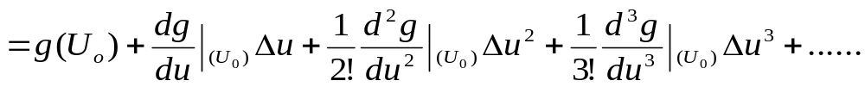
二、
交流小信号分析
R_{s}
激励交流信号为Δu_{s}，当|Δu_{s}| « U_{s}时，则Δu_{s}称为交流小信号。
U_{s}
分析步骤：
（1）直流分析：求出静态工作点（U_{o}，I_{o}）；
（2）交流小信号分析：
Δu_{s}
i=g(u)
因Δu « U_{o}, 可取线性部分
u= U_{o} + Δu
i= I_{o} + Δi
（动态电导）
I_{o} + Δi=g(U_{o} + Δu)

Slide 8
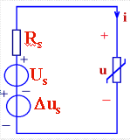
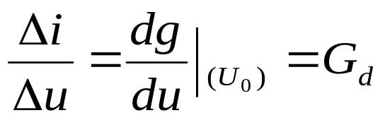





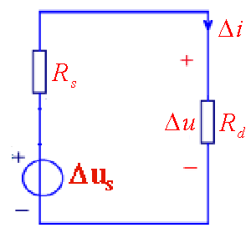


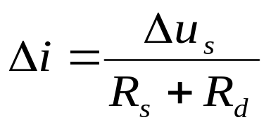
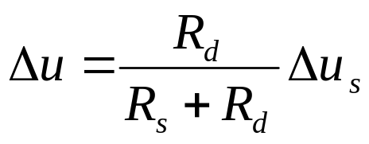
由KVL可知
画出交流小信号等效电路：

Slide 9
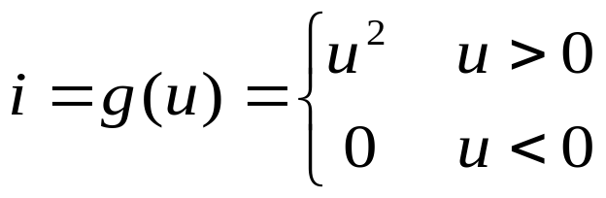
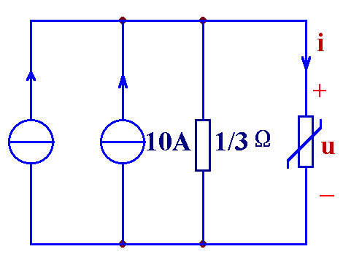
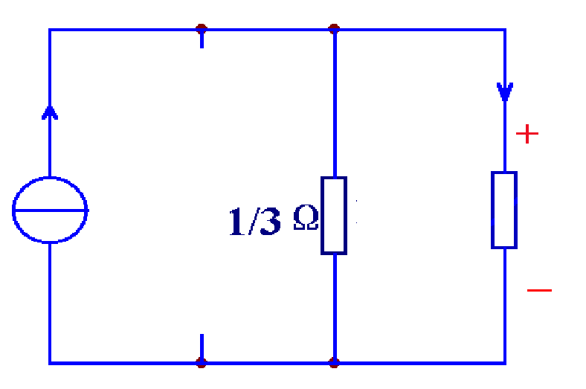
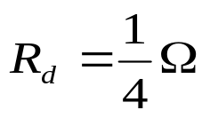
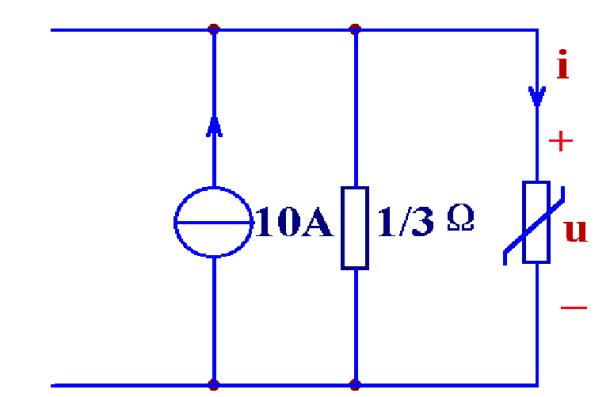
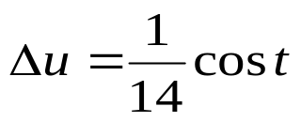
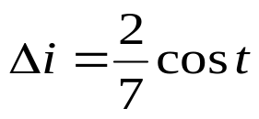
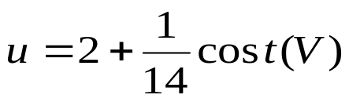
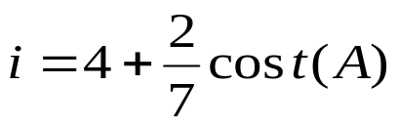
例：
图示电路，已知激励交流信号Δi_{s}=0.5cost(A)
非线性电阻伏安关系为
求电路静态工作点，电压u和电流i。
（1）直流分析：求出静态工作点：
U_{o}=2V I_{o}=4A
Δi_{s}
（2）交流小信号分析：
等效电路
Δi
Δi_{s}
R_{d}
Δu
（3）非线性电路响应：

Slide 10


15-4
非线性电阻电路的线性化分析
一、条件线性化：
当U₁ < u < U₂时，有
U_{o}
U₁
U₂
+ U_{o} -
R_{o}

Slide 11

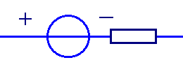
二、
分段线性化：
当0 < u < U₁时，有
R₁
I_{o}
当U₁ < u < U₂时，有
U_{o1}
-R₂
当U₂< u 时，有
U₁
U₂
U_{o2}
R₃

Slide 12
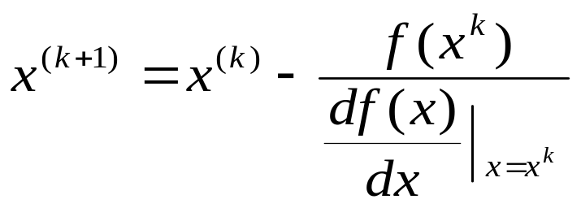
15-5
牛顿-拉夫逊分析法
i=u²+2u
一、基本原理
1、建立非线性电路方程
f(x)=0
2、选初值x⁽⁰⁾
若f(x⁽⁰⁾)=0，则x=x⁽⁰⁾
3、取x⁽¹⁾ =x⁽⁰⁾+Δx⁽⁰⁾
若f(x⁽¹⁾)=0，则x=x⁽¹⁾
4、取x⁽²⁾ =x⁽¹⁾+Δx⁽¹⁾
若f(x⁽²⁾)=0，则x=x⁽²⁾
……………………….
3Ω
+
6V
-
x^{(k+1)} =x^{(k)}+Δx^{(k)}
牛顿-拉夫逊迭代公式

Slide 13

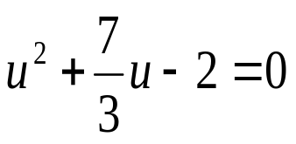


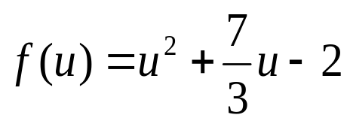
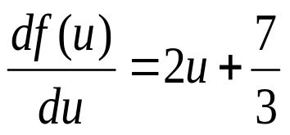
注意：
牛顿-拉夫逊迭代公式：
若f[x^{(k+1)} ] =0，则 x=x^{(k+1)}
例：图示电路，i=u²+2u，求u=?(ε=5x10⁻⁵)
解：
3Ω
+
6V
-
7
(
u
2
)
(
k
)
+
u
(
k
)
−
2
3
u
(
k
+
1
)
=
u
(
k
)
−
2
u
(
k
)
+
7
/
3
1、初值x⁽⁰⁾要合适，否则迭代发散；
2、若|f(x⁽⁰⁾) |〈 ε，则可停止迭代；
3、可设最大迭代数，当迭代到此数时停止。
迭代运算：
k
0
1
2
3
4
u
(
k
)
0
0
.
857
0
.
676
0
.
66669
0
.
666667
f
(
u
k
)
−
2
0
.
735
0
.
033
0
.
00009
0
.
00001

Slide 14
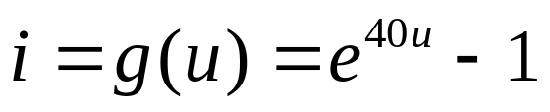
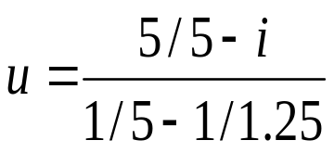
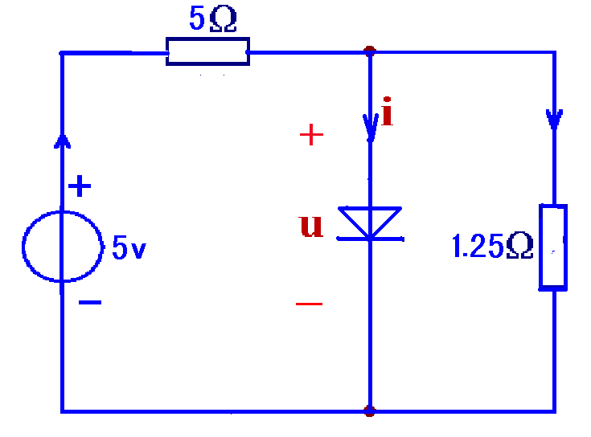



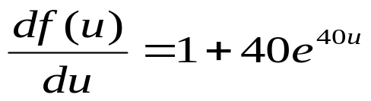
例：
图示电路，求各支路电压和电流。已知非线性电阻伏安关系为：
解： （1）建立方程
i₁
i₂
（2）迭代公式
u
(
k
)
+
e
40
u
(
k
)
−
2
u
(
k
+
1
)
=
u
(
k
)
−
1
+
40
e
40
u
(
k
)
（3）迭代运算
=
取
u
(
0
)
0
.
1
经过7次迭代，可得：
u
=
17
.
11384
mV
i
=
0
.
982886
A
i
=
0
.
996577
A
i
=
0
.
013691
A
1
2

Slide 15
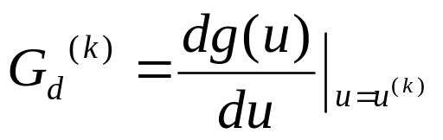
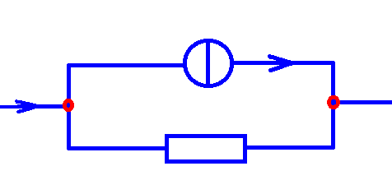
15-6
友网络分析法
一、基本原理
i=g(u)
1、非线性电阻线性化
i^{(k+1)} = g[u^{(k+1)} ] = g[u^{(k)} +Δu^{(k)}]
i^{(k+1)} =i^{(k)}-G_{d}^{(k)})u^{(k)}+G_{d}^{(k)})u^{(k+1)}
其中：
i^{(k)}-G_{d}^{(k)})u^{(k)}
i^{(k+1)}
在（i^{(k)} ，u^{(k)})处的动态电导
G_{d}^{(k)}
2、画出对应的友网络
3、建立线性方程求解
+ u^{(k+1)} -

Slide 16


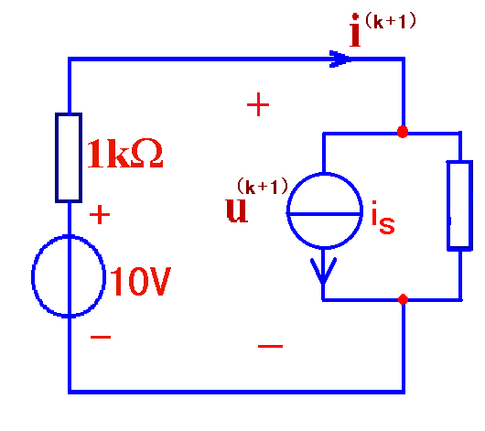
例1：图示电路中，求u和i。
二、友网络分析法举例
1kΩ
+
10V
-
（1）第K+1次友网络
i_{s}=i^{(k)}-G_{d}^{(k)})u^{(k)}
（2）第K+1次节点电位方程
10
−
−
(
k
)
(
i
(
k
)
G
u
(
k
)
)
G_{d}^{(k)}
(
k
+
1
)
=
1
k
d
u
10
+
(
k
)
G
1
k
d
（3）迭代运算
k
0
1
...
11
12
u
(
k
)
(
V
)
0
.
6
0
.
575
...
0
.
u
=
0
.
4019
V
4019
0
.
4019
i
(
k
)
(
mA
)
26
.
49
9
.
745
...
9
.
588
9
.
588
i
=
9
.
588
mA
G
(
k
)
(
s
)
1059
389
.
79
...
0
.
3835
0
.
3835
u
=
9
.
588
V
d
R

Slide 17

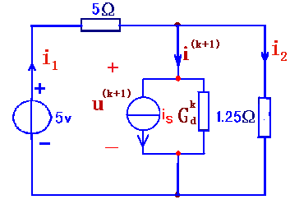
例2：
图示电路，求各支路电压和电流。已知非线性电阻伏安关系为：
i
=
g
(
u
)
=
e
40
u
−
1
i₁
i₂
（1）第K+1次友网络
i_{s}=i^{(k)}-G_{d}^{(k)})u^{(k)}
（2）第K+1次节点电位方程
5
−
(
k
)
−
(
k
)
(
k
)
(
i
G
u
)
u
(
k
+
1
)
=
5
d
5
+
(
k
)
G
5
d
（3）迭代运算
u
=
17
.
11384
mV
i
=
0
.
982886
A
i
=
0
.
996577
A
i
=
0
.
013691
A
1
2

